Slide 1
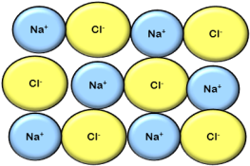
Übersicht Die chemische Bindung
Quelle: lehrerfortbildung-bw.de/faecher/chemie/bs.
Ionenbindung
zw. Metall und Nichtmetall
z. B. NaCl
Atombindung
zw. Nichtmetall und Nichtmetall
z. B. H_{2,} HCl
Metallbindung
zw. Metall und Metall
z. B. Al
Ziel: Alle Atome haben das Bestreben, die Oktettregel zu erfüllen.
Außenelektronen der
beteiligten Atome werden geteilt.
Außenelektronen der Metallatome
sind im Metallgitter nicht fest
gebunden.
Sie bewegen sich frei zwischen den
positiv geladenen Atomrümpfen.
In diesem Zusammenhang spricht
man von Elektronengas.
durch Aufnahme oder Abgabe von Elektronen
Dabei werden Kationen und
Anionen gebildet, die über
Anziehungskräfte in einem Ionen- gitter zusammengehalten werden.
unpolare
polare Atombindung
z. B. H₂
H H
Die bindenden Elektronen-
paare von einer Atomsorte
werden stärker angezogen!
EN beachten!!
z.B. H Cl
Al³⁺
Al³⁺

